Slide 1
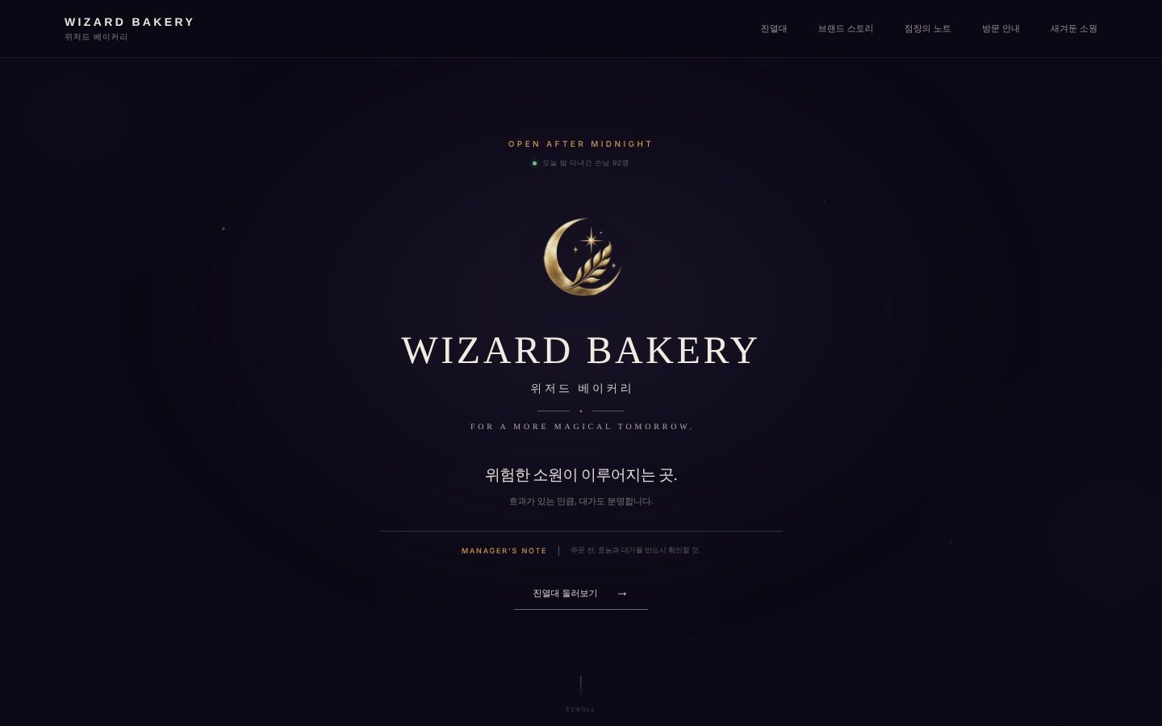
OPEN AFTER MIDNIGHT
WIZARD
BAKERY
위저드 베이커리
FOR A MORE MAGICAL TOMORROW.
소설 속 마법 베이커리를, 실제로 걸어 들어갈 수 있는 인터랙티브 웹으로 옮긴 프로젝트. 기획부터 배포까지의 과정을 정리했습니다.
LIVE SITE · ejdms499-wq.github.io/wizard-bakery
React · JSON 데이터 설계 · AI 이미지(나노바나나) · GitHub Pages

Slide 2
소설의 세 가지 설정에서 출발했습니다
PLANNING · 01
아무나 찾을 수 없는 빵집
모든 빵에는 대가가 있습니다
선택은, 결국 나의 몫
가정불화로 도망친 소년이 우연히 발을 들인 순간에야 문이 열립니다. 정체불명의 점장이 매일 밤 이곳을 지킵니다.
원하는 효과를 얻는 만큼, 그에 상응하는 무언가를 내어줘야 합니다. 공짜인 마법은 없습니다.
빵은 상황을 바꿔줄 뿐입니다. 결과를 감당하는 사람은 언제나 주문한 사람 자신입니다.
이 세계관을 그대로 옮겨, “진짜로 판매하는 베이커리”처럼 보이는 화면 위에 소설의 숨결 — 효과 · 대가 · 후기 — 을 얹는 것이 목표였습니다.

Slide 3
구매 흐름 자체를 세계관으로 바꿨습니다
PLANNING · 02
진열대 탐색
효과와 대가 확인
계약서 서명
위시 · 알림 · 후기
카테고리·효과 검색으로 ‘지금 필요한 빵’을 찾습니다
›
상세 페이지에서 맛·재료뿐 아니라 효과와 주의를 함께 읽습니다
›
장바구니 자리에 ‘대가 확인서’. 서명해야 효과가 공개되는 품목도 있습니다
›
살 수 없는 빵은 알림으로, 먹은 뒤의 이야기는 ‘그 후’ 탭으로 이어집니다
일반 쇼핑몰이 ‘구매 전환’을 설계한다면, 위저드 베이커리는 ‘대가를 알고 선택하게 하는 경험’을 설계했습니다.

Slide 4
기획에서 배포까지 여섯 단계
PROCESS
1
세계관 기획
2
데이터 설계
3
UI 구현
원작 톤을 유지한 신메뉴 서사, 실제 베이커리 사이트 구조 벤치마킹
JSON 스키마 정의, 5개 컬렉션 · 39개 상품 구조화
Header · Hero · Shelf · ProductDetail 컴포넌트로 조립
4
이미지 제작
5
페이지·기능 확장
6
배포 & QA
AI(나노바나나)로 상품 이미지 39종 제작·통일
라우터 도입, 계약·점장의 노트·위시 등 세계관 기능
GitHub Pages 배포, 모바일 반응형·경로 오류 점검

Slide 5
데이터와 화면을 완전히 분리했습니다
DATA DESIGN
{
"id": 301,
"category": "curse",
"name": "블라인드 스팟 초콜릿 에클레어",
"nameEn": "BLIND SPOT CHOCOLATE ECLAIR",
"price": "...원",
"status": "CAUTION",
"tagline": "...",
"effect": "...", "warning": "...",
"descriptionLong": "...",
"taste": "...", "texture": "...",
"ingredients": [...], "traces": [...],
"image": "img/products/....png"
}
상품이 추가되거나 바뀌어도 코드는 손대지 않고 JSON 파일만 교체하면 됩니다. 모든 목록은 .map()으로 그려집니다.

Slide 6
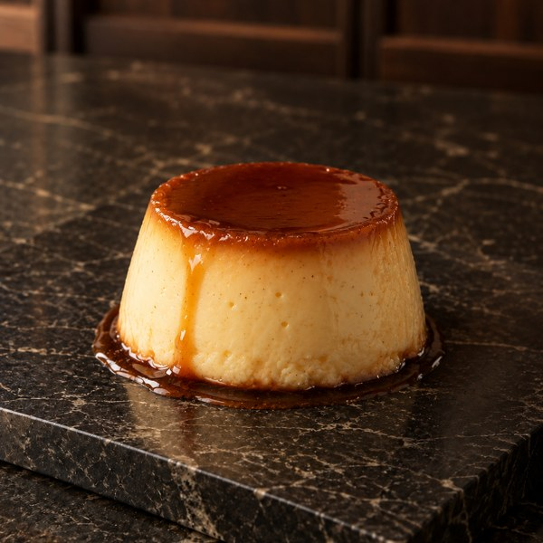
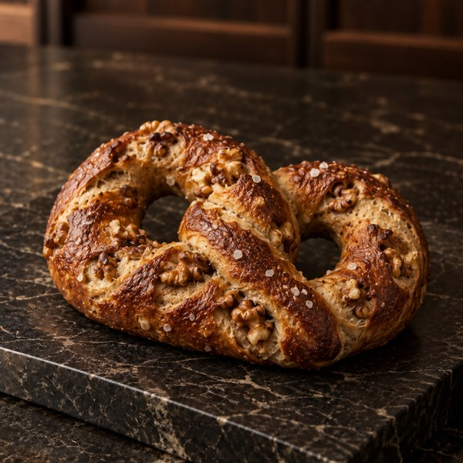
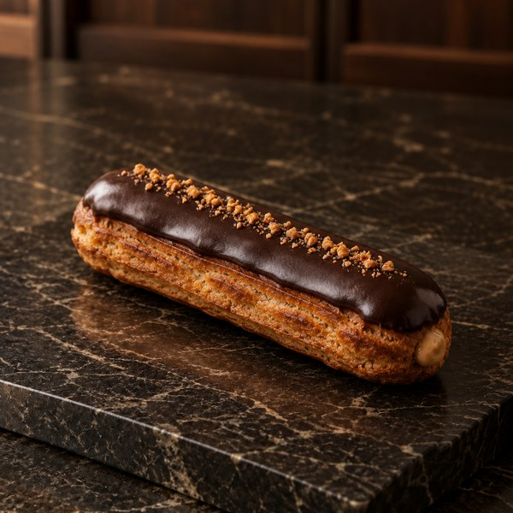
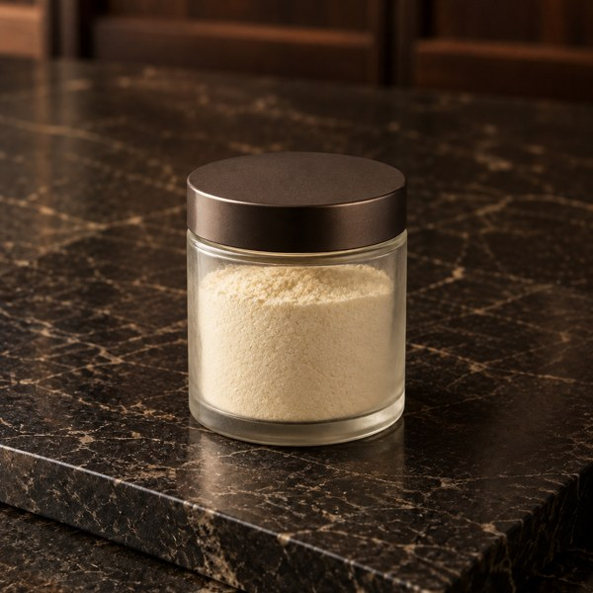
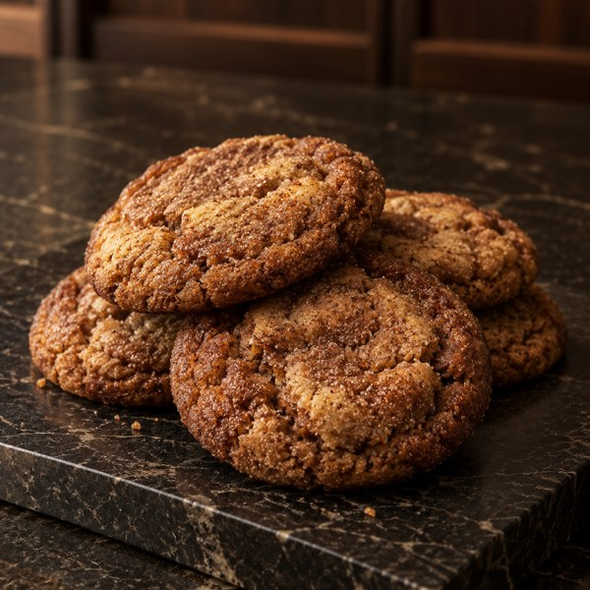
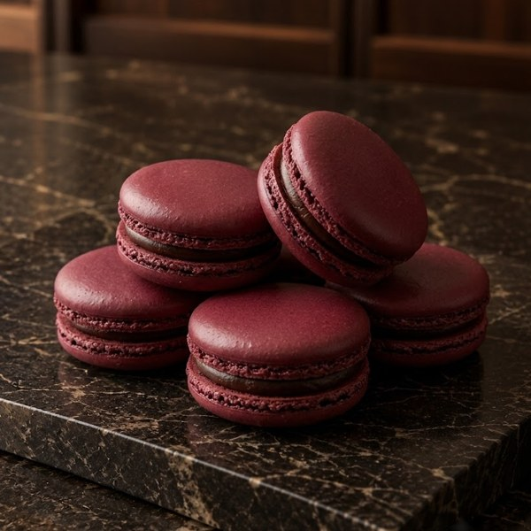
나노바나나로 39종을 한 매장처럼 통일했습니다
IMAGE PRODUCTION
프롬프트 기준 통일
같은 검은 대리석 진열대
같은 따뜻한 조명과 앵글
메뉴마다 형태·질감만 구체적으로 지정
결과가 어긋나면 피드백을 주고받으며 재생성
파일명 오타로 이미지 1장이 안 뜨던 문제는 개발자도구 Network 탭에서 실패한 요청을 추적해 해결했습니다.

Slide 7
8개 경로로 구성된 사이트 구조
INFORMATION ARCHITECTURE
경로 | 화면 | 핵심 기능
/ | 메인 | Hero · 진열대 · 소식 · 방문 안내 섹션
/product/:id | 상품 상세 | 4탭 · 계약서 · 위시 · 알림 · 확대 · 최근 본 상품
/story | 브랜드 스토리 | 세계관과 매장 이야기
/journal | 점장의 노트 | 자정~새벽에만 열람, 오늘의 노트 뽑기
/visit | 방문 안내 | ‘정해진 주소는 없다’는 설정을 살린 안내
/wishes | 관심 품목 | localStorage에 저장한 위시리스트
/subscription | 정기 계약 | 정기 구독 안내
* | 404 | 길을 잃은 방문객을 위한 페이지

Slide 8
메인: 자정에만 문을 여는 첫 화면
SCREEN · MAIN
실시간처럼 보이는 방문자 수 (하루 단위로 값이 바뀜)
금빛 달 로고와 별 반짝임으로 세계관 전달
안개 영상 배경과 모서리 마스크
‘진열대 둘러보기’로 바로 스크롤
주의 문구 ‘MANAGER’S NOTE’를 첫 화면에 두어, 효과와 대가를 먼저 확인하라는 톤을 정했습니다.

Slide 9
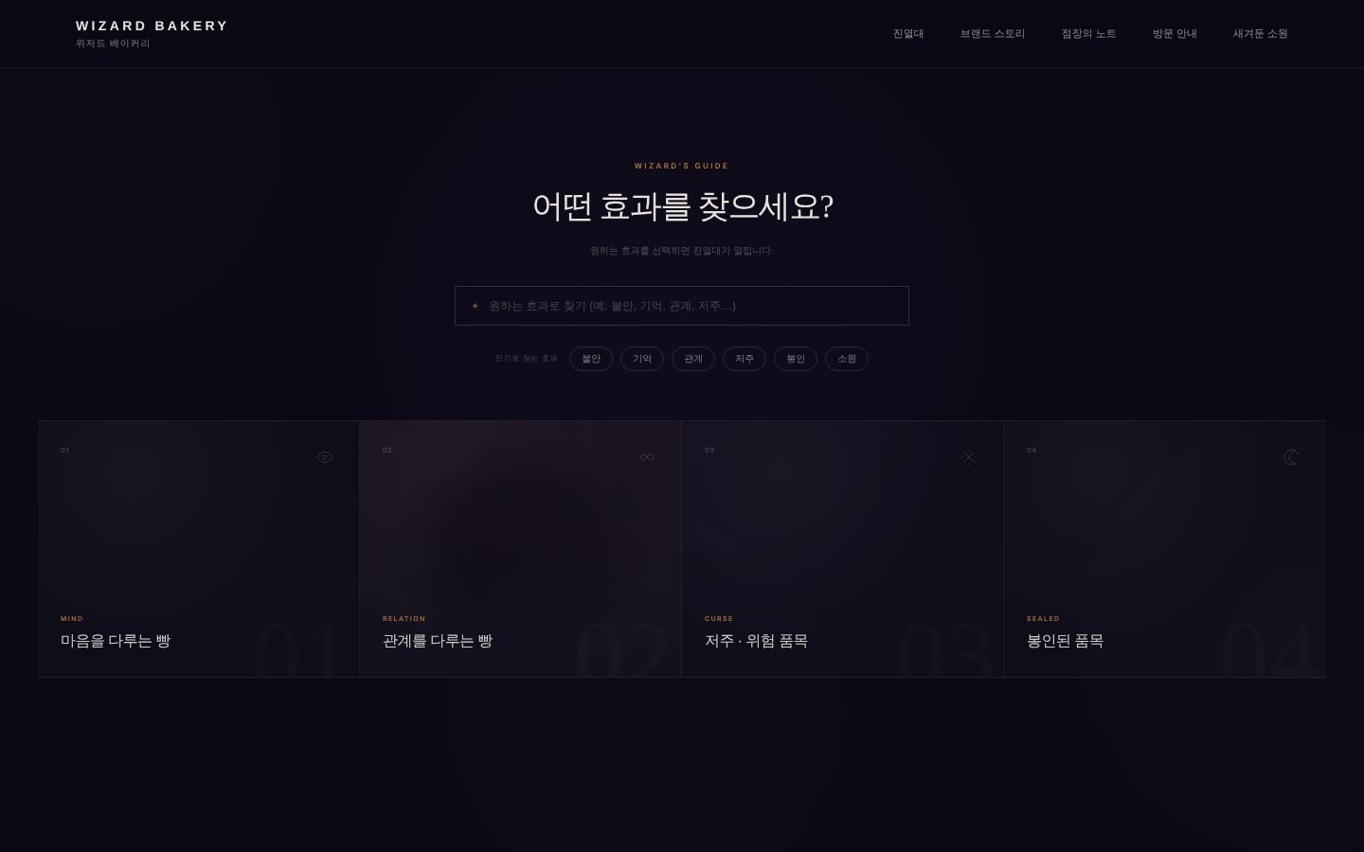
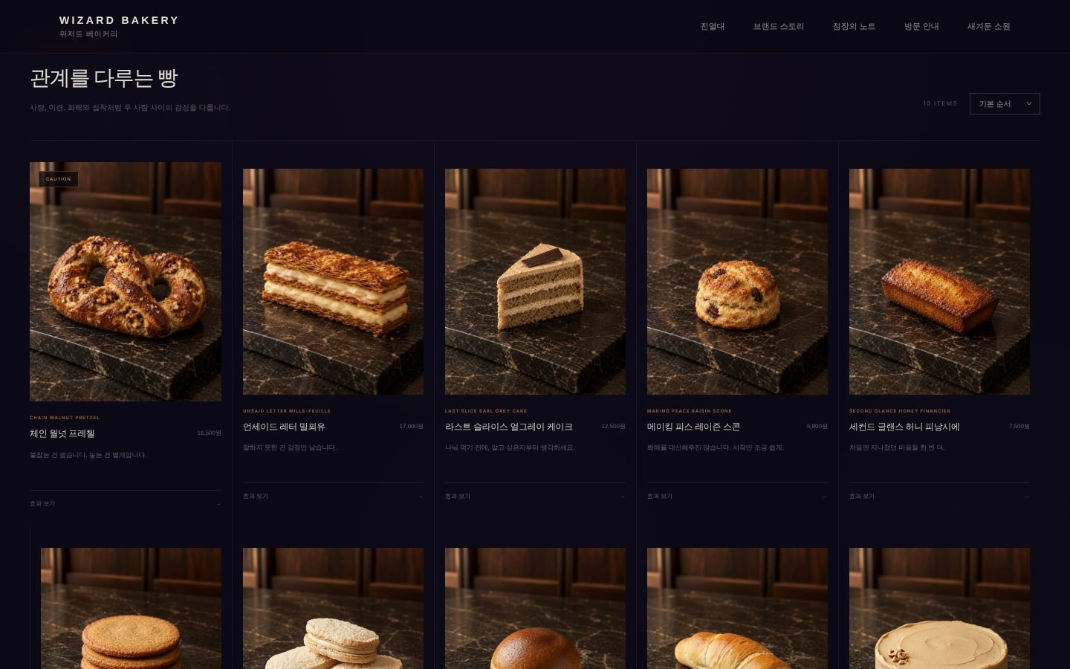
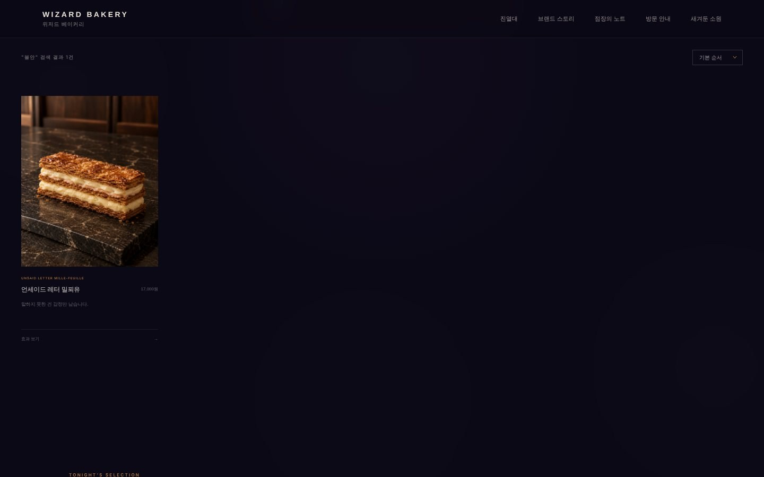
진열대: 유리에 낀 김서림을 손으로 닦아 보는 감각
SCREEN · SHELF
카테고리 패널 위에 마우스를 올리면 커서 주변만 김서림이 걷힙니다
컬렉션 선택 → category로 필터링, 가격순 등 정렬 지원
‘불안’, ‘기억’ 같은 효과어로 검색, 인기 검색어 칩 제공
검색은 이름뿐 아니라 효과 · 주의 · 맛 · 재료 · 카테고리 키워드까지 훑습니다. ‘저주’, ‘불안’처럼 빵 이름에 없는 말도 찾아집니다.

Slide 10
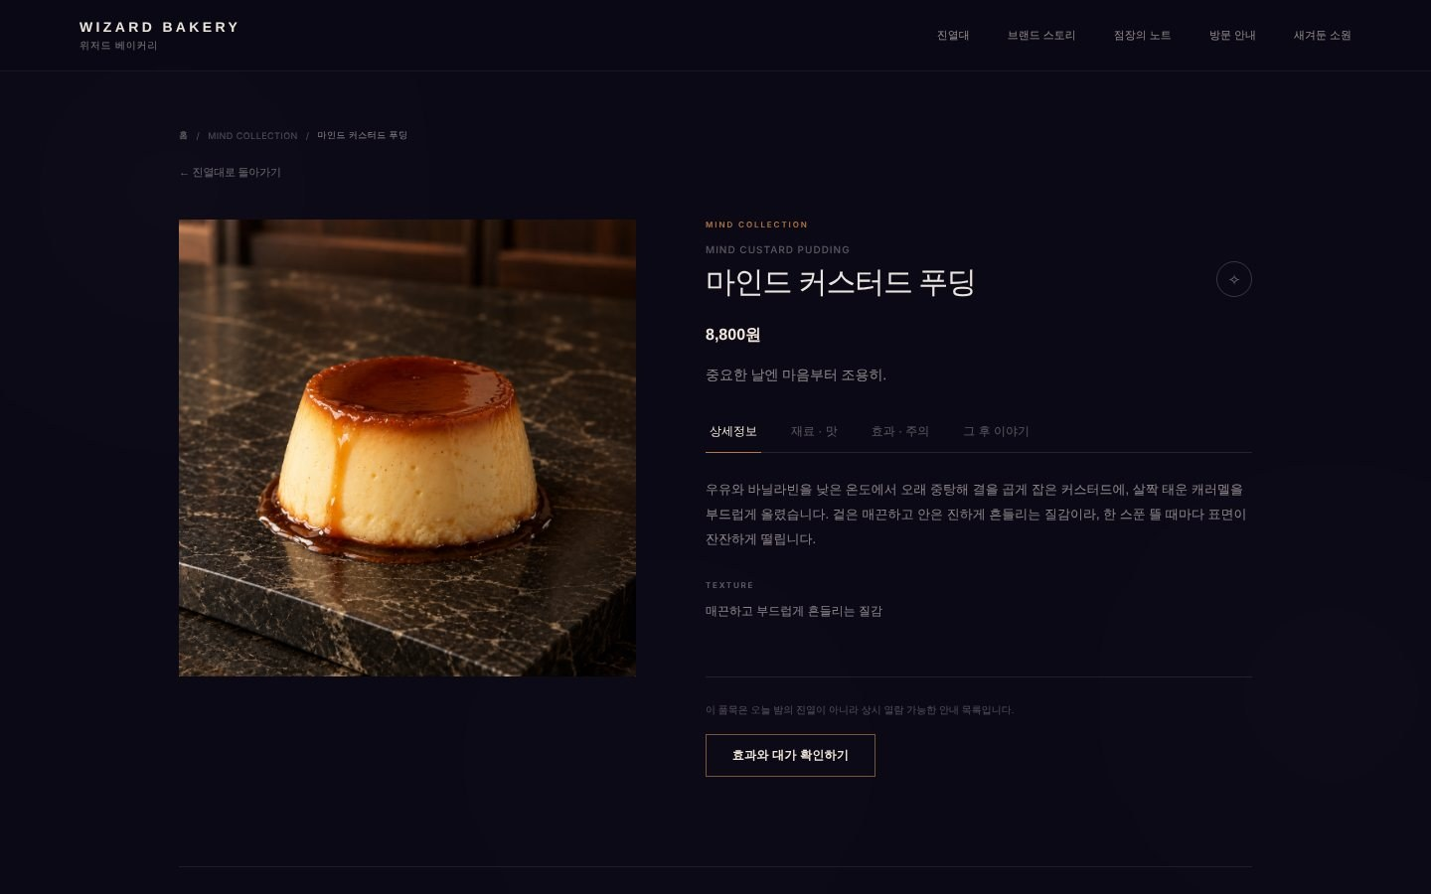
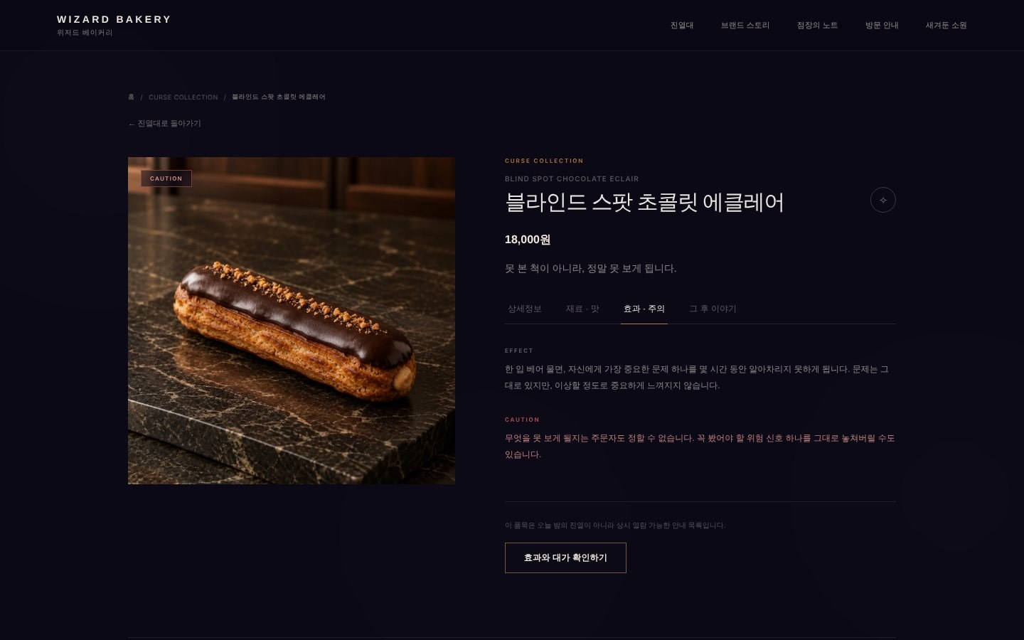
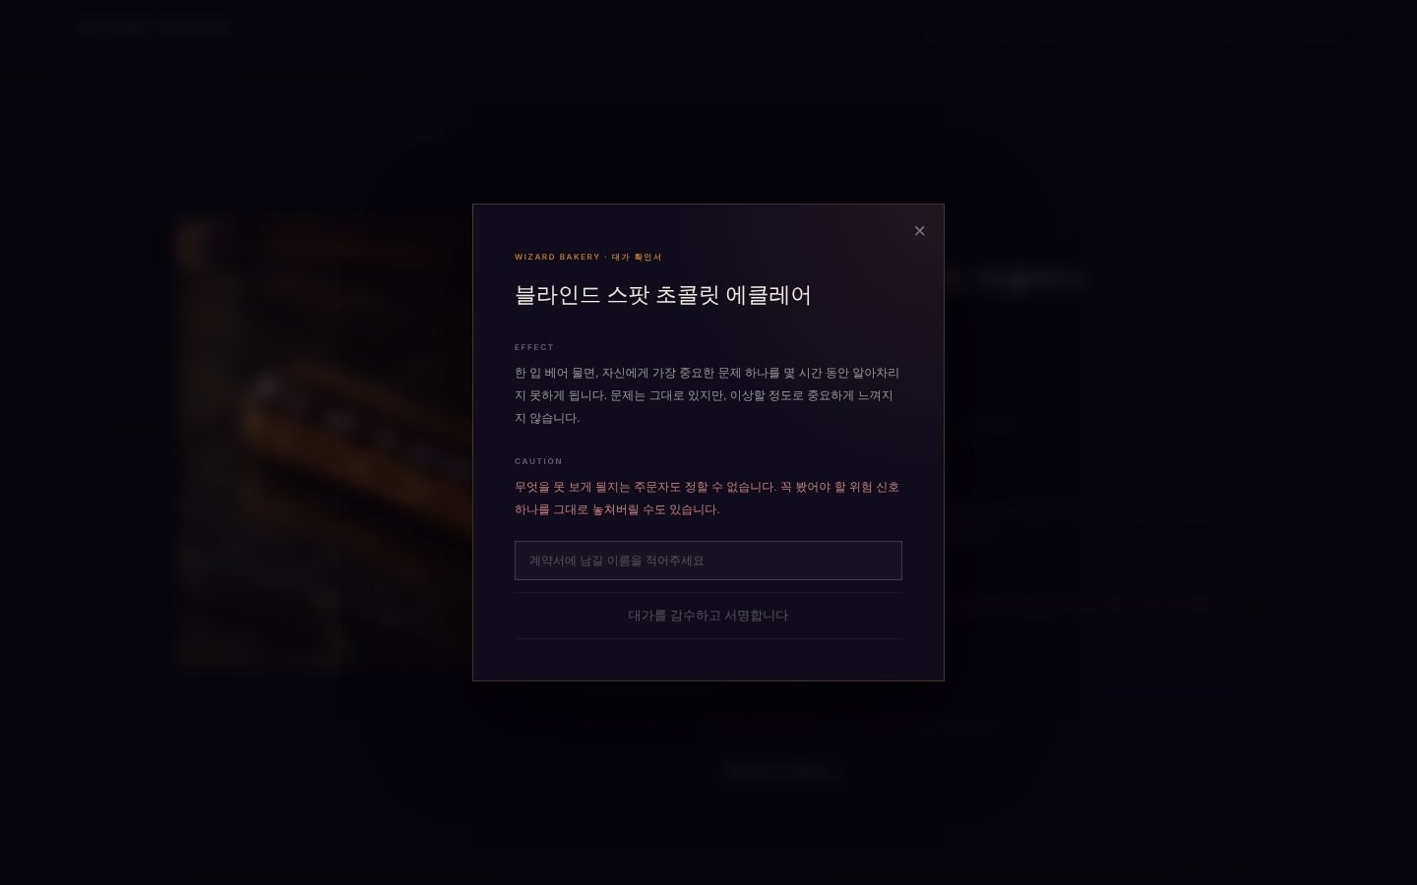
상세: 효과와 대가를 읽고 계약서에 서명합니다
SCREEN · DETAIL
4탭 구성: 상세정보 · 재료·맛 · 효과·주의 · 그 후 이야기
효과·주의 탭: 효과와 위험을 나란히 보여줌
‘대가 확인서’ 모달: 이름을 적고 서명해야 진행
숨김(HIDDEN) 품목은 서명 후에야 효과가 공개되고, 서명은 하루에 한 번만 가능합니다. 봉인(SEALED) 품목은 시도해도 거절 문구만 돌아옵니다.

Slide 11
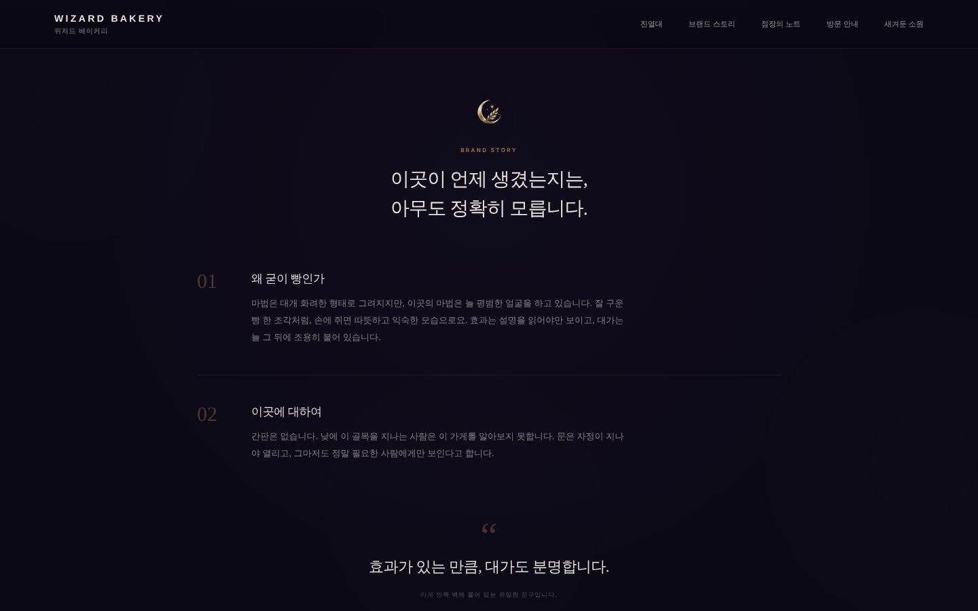
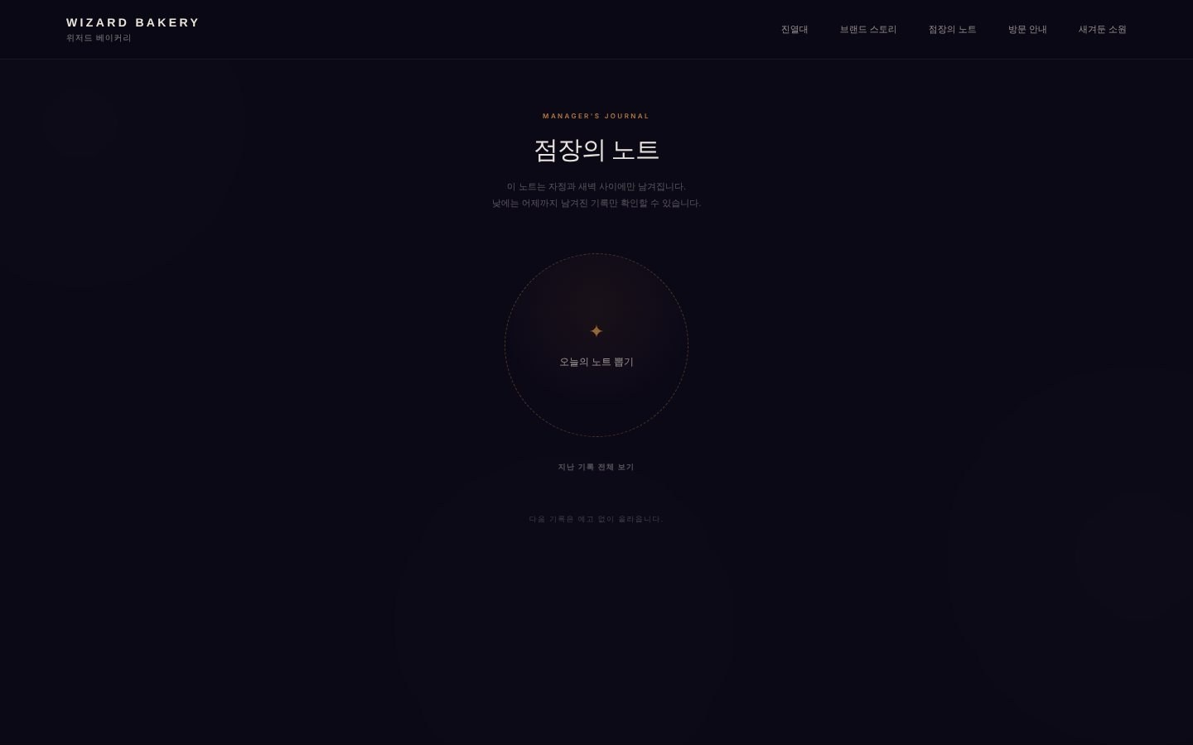
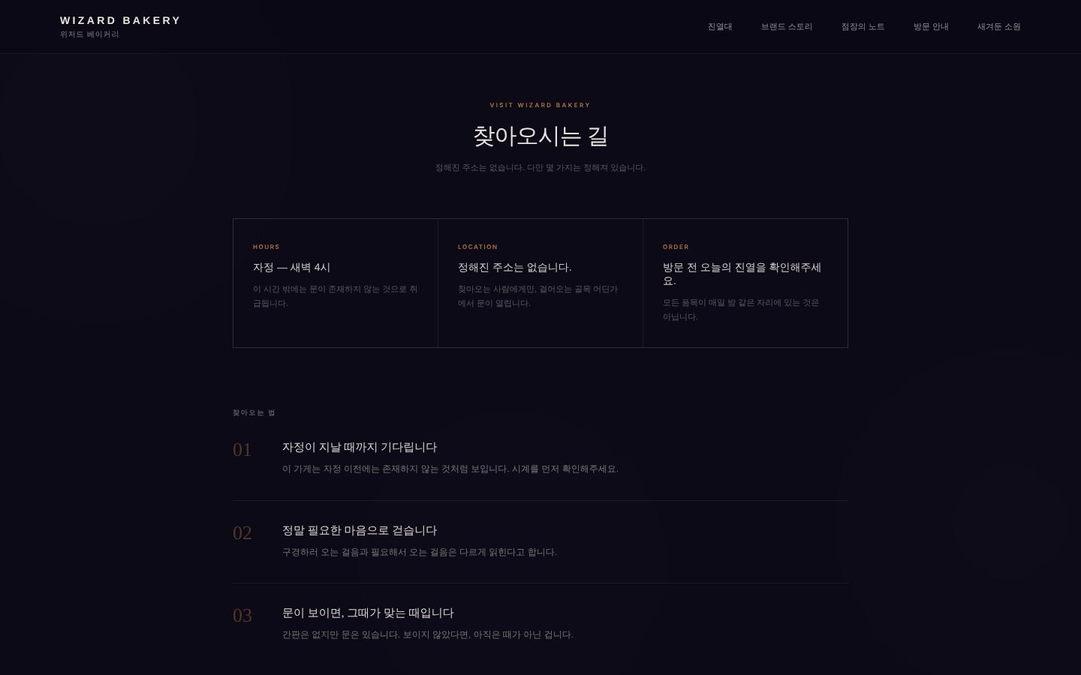
세계관 페이지: 읽는 순서까지 연출했습니다
SCREEN · WORLD
브랜드 스토리
점장의 노트 (자정 이후)
방문 안내
소설 속 설정을 매장의 말투로 소개
낮에는 카운트다운만, 자정이 지나면 ‘오늘의 노트 뽑기’
정해진 주소가 없다는 설정을 안내문으로
점장은 비밀스러운 존재라는 원작의 성격에 맞춰, 점장의 정체는 드러내지 않고 기록만 남기도록 했습니다.

Slide 12
이 세계관이라서 가능한 React 기능
FEATURES
하루 한 번의 계약
자정에만 열리는 노트
봉인된 품목
서명 기록을 localStorage에 날짜별로 저장해 하루 1회만 허용
현재 시각으로 낮/밤을 판별, 밤에만 ‘오늘의 노트’를 뽑음
구매 대신 ‘시도’ 버튼, 품목마다 다른 거절 응답
살 수 없는 빵의 알림
위시 · 최근 본 상품
김서림 · 전역 안개
ORDER UNAVAILABLE 품목은 입고 알림으로 등록
로컬 저장 + 헤더 뱃지로 개수 표시
마우스 좌표를 CSS 변수로 넘겨 mask-image로 걷어냄

Slide 13
배열 메서드만으로 완성한 두 개의 핵심 로직
CORE LOGIC
const activeProducts = categoryProducts.filter(
(product) => product.category === activeCategory
);
const product = categoryProducts.find(
(item) => String(item.id) === id
);
진열대 필터링
상세페이지 조회
탭을 눌러 activeCategory 상태가 바뀌면 filter()가 39개 중 해당 컬렉션만 걸러 그리드에 그립니다.
카드를 누르면 /product/:id로 이동하고, ProductDetail이 find()로 상품 하나만 찾아 렌더링합니다.
새 컴포넌트 없이 JSON 배열 메서드만으로 화면이 완성되는 구조가 설계 원칙입니다.

Slide 14
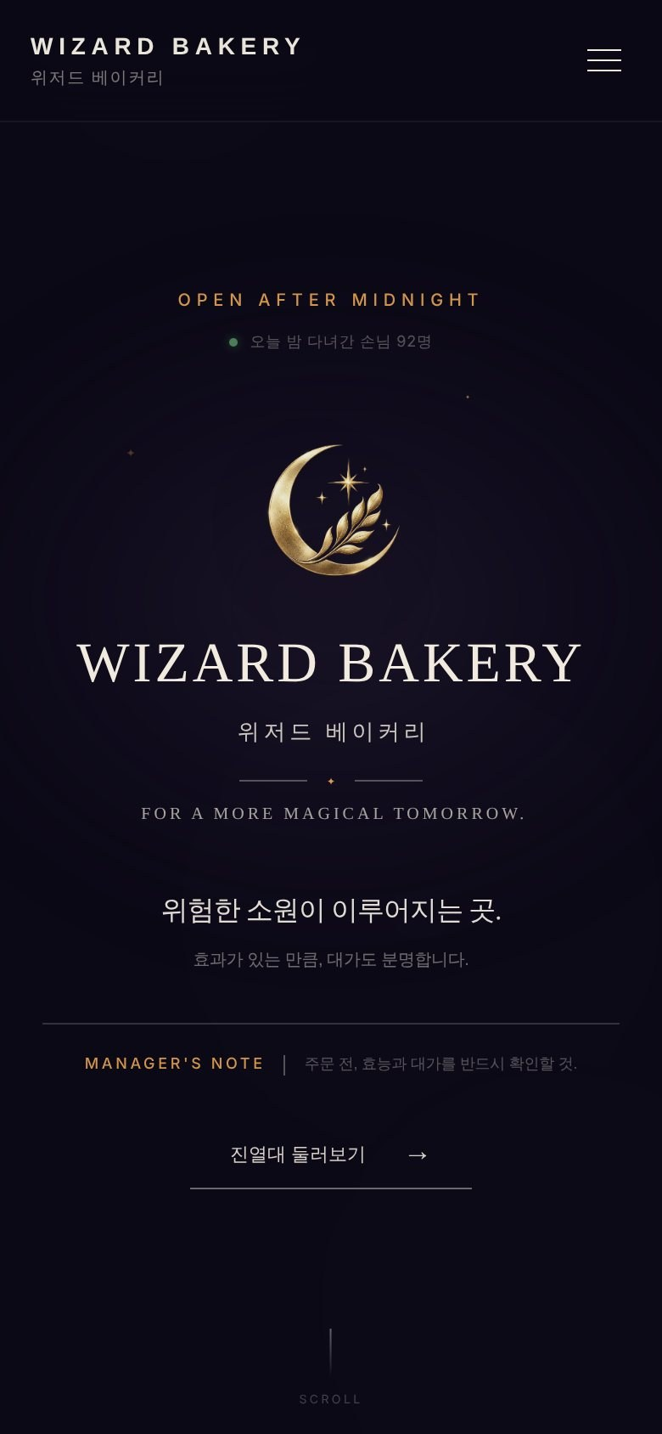
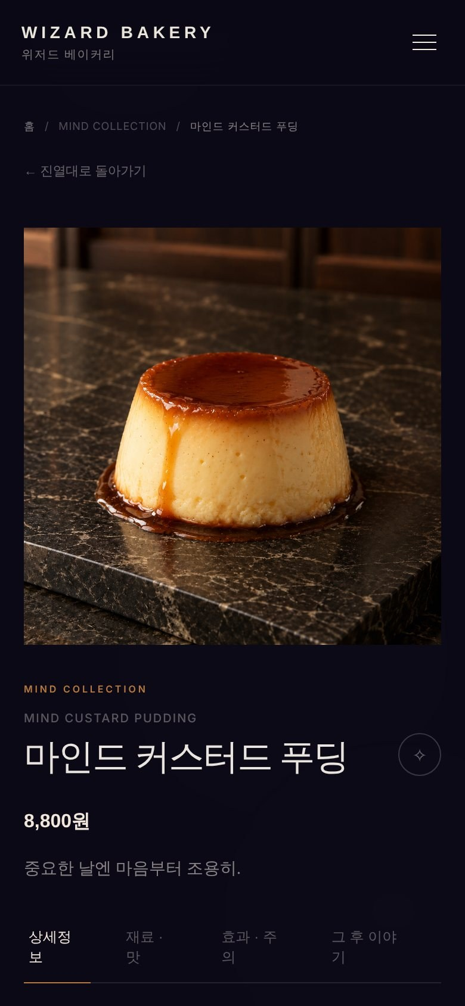
모바일에서도 같은 세계가 열립니다
RESPONSIVE
760px 이하에서 사라지던 헤더 메뉴를 햄버거 + 슬라이드 드로어로 대체
PC 기준 고정 크기(1050×740px)였던 히어로 배경 그래픽을 모바일 전용 크기로 축소
모바일에서만 장식 별 1개를 숨겨 화면 가림 방지
실제 화면 캡처로 점검한 뒤 수정

Slide 15
막혔던 문제 네 가지와 해결
TROUBLESHOOTING
배포 후 이미지 404
해시 링크로 빈 화면
절대경로(/img/…)를 상대경로(img/…)로 바꾸고, 고정된 HashRouter 문서 경로 특성을 활용해 해결
HashRouter에서 href="#story"가 라우트로 해석됨. scrollIntoView와 navigate("/", { state: { scrollTo } })로 교체
모바일에서 메뉴 소멸
‘불안’·‘저주’ 검색 실패
760px 이하에서 메뉴가 숨기만 하던 구조. 햄버거 버튼과 드로어를 새로 구현
이름만 검색하던 구조. 효과·주의·맛·재료와 카테고리 키워드까지 검색 대상으로 확대

Slide 16
기술 스택
TECH STACK
Frontend
React 19 (JavaScript) · react-router-dom 7 (HashRouter)
Data
JSON 데이터 레이어 · localStorage (위시, 알림, 계약, 최근 본 상품)
Style
컴포넌트별 CSS · mask-image · backdrop-filter · mix-blend-mode · 반응형 미디어쿼리
Assets
AI 이미지(나노바나나) · 안개 영상(mp4)
Deploy
GitHub · GitHub Pages (gh-pages)

Slide 17
한계와 앞으로
LIMITS & NEXT
한계
향후 확장
위시·알림·계약이 브라우저별 localStorage라 기기를 바꾸면 사라짐
AI 이미지 결과의 편차를 재생성으로 맞춰야 함
전역 안개 효과는 의도한 분위기까지 다듬는 중
TypeScript 적용 전 단계
원작 메뉴를 더 반영한 신메뉴 추가와 이미지 보강
TypeScript 전환
서버 연동으로 계정 단위 위시·알림 보관
접근성(색 대비, 키보드 포커스) 개선

Slide 18
WIZARD BAKERY
FOR A MORE MAGICAL TOMORROW.
라이브 사이트 https://ejdms499-wq.github.io/wizard-bakery/
GitHub https://github.com/ejdms499-wq/wizard-bakery

